Slide 1
XML-Glue加速机制研究和实现
同济大学 王志强
导师：陈榕
2008年3月

Slide 2
主要内容
课题研究的背景和意义
XML-Glue元数据计算模型
两种加速机制的分析
RAL加速机制(开发效率和维护效率)
预编译加速机制（运行效率）

Slide 3
主要内容
课题研究的背景和意义
XML-Glue元数据计算模型
两种加速机制的分析
RAL加速机制(开发效率和维护效率)
预编译加速机制（运行效率）

Slide 4
背景介绍
面向构件编程技术的特点(优缺点)
  构件的相互操作性
  软件升级的独立性
  编程语言的独立性
  构件运行环境的透明性
  界面设计和业务逻辑的绑定
  程序的固化
  很难针对用户做个性化的设计

Slide 5
背景介绍(续)
XML-Glue技术
  基于CAR构件技术、XML技术和脚本技术
  综合了上述技术的优点
  XML-Glue是”和欣”的元数据计算模型
  XML-Glue利用CAR构件技术对元数据的支持
XML-Glue加速机制
  提高应用的开发效率、维护效率和运行效率
  两种加速机制(RAL 和预编译)

Slide 6
研究意义
新时代的新要求
  应用的网络化趋势
  消费类电子的普及
  用户需求的增加及个性化需求
解决之道
  XML-Glue在一定程度上解决了上述问题
  对XML-Glue技术进一步研究，满足上述新要求

Slide 7
主要内容
课题研究的背景和意义
XML-Glue元数据计算模型
两种加速机制的分析
RAL加速机制(开发效率和维护效率)
预编译加速机制（运行效率）

Slide 8
元数据计算
元数据计算是从给定的元数据信息中计算得出所需要的跟构件相关的结果，包括构件间的依赖、构件的安全性以及运行构件的必要条件，比如构件类名、接口名、方法名、参数名、参数类型和数量等。

Slide 9
元数据计算(续)
传统的对程序的计算方式都是在编译期间确定的，在最终可执行程序被编译器生成后，其计算过程将是铁板一块，在运行时不可对其进行任何一点修改。而由于元数据的动态性，如果能够对元数据进行某些计算，则这些计算的结果可以影响到程序的执行逻辑，使得最终程序计算的结果不再是在运行期不可变化。 “动态”的效果是我们所预期达到的结果。

Slide 10
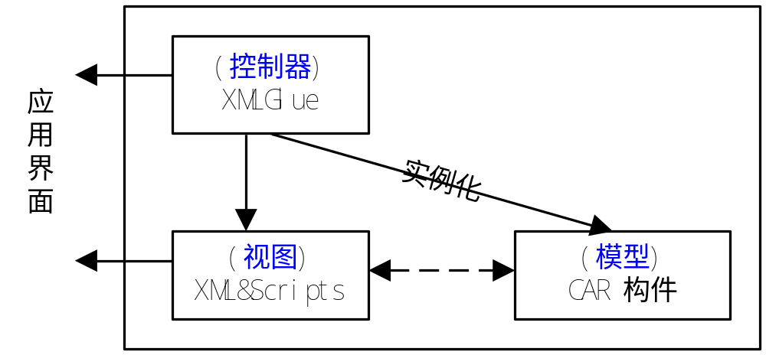
XML-Glue计算模型

Slide 11
XML-Glue计算模型(续)
计算模型符合MVC架构
CAR构件系统执行复杂的计算逻辑,它支持反射机制
XML和脚本用来显示界面
XML-Glue是控制器部分, 是XML-Glue应用的运行引擎.它完成CAR构件和XML所表示的界面的组装

Slide 12
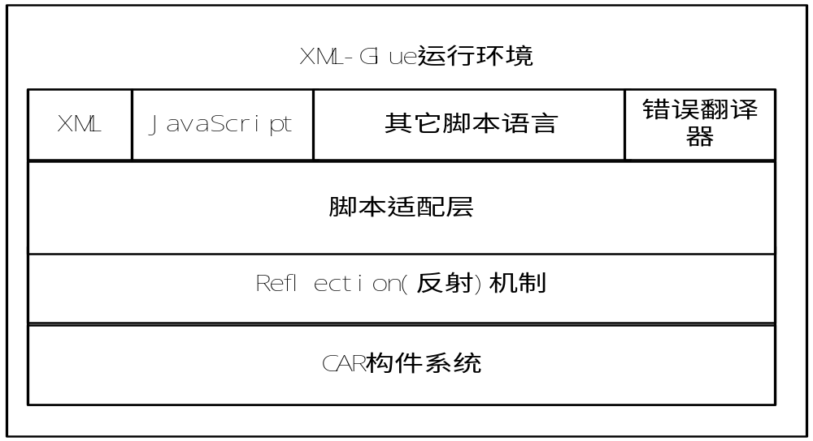
XML-Glue核心体系结构

Slide 13
主要内容
课题研究的背景和意义
XML-Glue元数据计算模型
两种加速机制的分析
RAL加速机制(开发效率和维护效率)
预编译加速机制（运行效率）

Slide 14
加速问题的引入
软件生命周期的三个重要的阶段：开发阶段、运行阶段和维护阶段
这涉及到三个效率的问题：开发效率、运行效率和维护效率
任何一个效率的提高都会对软件的生命周期产生影响
加速这里是指在XML-Glue技术框架下，软件的开发效率、运行效率和维护效率的提高

Slide 15
XML-Glue模型的新思考(加速)
目前网络技术迅猛发展,网络接入越来越方便，网络延迟也越来越小。（硬件条件）
互联网的资源丰富，可以加以利用。典型的如:Google Map(资源条件)
软件的“网络化”趋势。它包括两个方面：软件所提供访问网络的能力和软件的网络化布署
XML-Glue是嵌入式领域的应用开发模型

Slide 16
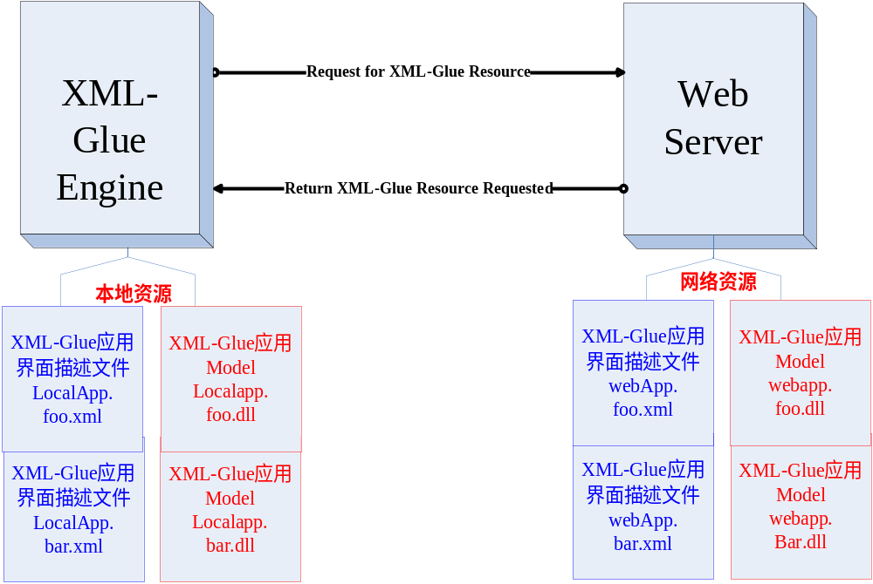
XML-Glue应用模型

Slide 17
XML-Glue应用举例(片断,伪代码)
<x:script><![CDATA[
Var network = Elastos.Using(“network.dll”);
Var networkManager = network.CreateInstance();
function forwardToAnotherSheet() {
var err = networkManager.Connect(L”www.elastos.com/”);
if (err ) {
some error process;
}
Var localFile = networkManger.GetFile(L”www.elasot.com/secondSheet.xml”);
If ( localFile failed) {
Some error process;
}
Application.Forward (localFile, arg1, …);//可以有不定参数
}
forwardToAnotherSheet();
]]></x:script>

Slide 18
XML-Glue应用举例(续)
简单的多页面XML-Glue应用
红色部分仅与资源获取和错误处理相关
与应用的逻辑相关的仅有forward函数
程序比较拖沓冗长，开发人员的注意力被分散到核心问题以外的地方。 开发效率较低
程序的维护难度增加，维护效率下降

Slide 19
相关分析
程序明显的区分本地资源和网络资源.仅从计算的角度来看，二者没有本质的区别
程序中加入了大量的关于网络连接，资源获取的代码，以及相关的错误处理代码．而这些处理在相当多的应用中是完全一样的
从更深层次上看，它违背了计算机系统之间的连接技术与应用编程模型无关 的原则

Slide 20
连接技术与编程模型无关
网络计算机
传统计算机
Registers
南桥、北桥 …
Memory
IDE、SCSI、PCI …
Hard Disk
TCP/IP、NETBIOS、HTTP …
Internet
网络计算机的冯·诺伊曼层次化存储模型

Slide 21
连接技术与编程模型无关(续)
传统计算机的存储体系结构是由寄存器、内存、硬盘等组成，前者是后者的缓存
传统计算机编程与不同存储体系结构间的连接技术无关
网络传输速度的提高，传统的冯·诺伊曼计算机体系结构已经从分立计算机演变为网络计算机

Slide 22
连接技术与编程模型无关(续)
网络计算机的硬盘只是因特网上存储信息的缓存。我们可以设想，TCP/IP等属于连接硬盘与因特网的技术，应该与网络时代的编程模型无关
2004年初，著名的X-Window组宣布解散.原因在于X-Windows深深地陷在了TCP/IP上面，X-Windows中的X-client必须通过TCP/IP才能和X-server联系，因此违背了软件和网络无关的原则

Slide 23
RAL加速机制讨论
RAL( Resoure Access Layer )资源访问层
设计所依据的原理:连接技术与编程模型无关
设计的出发点：提高XML-Glue运用的开发效率和维护效率
核心任务就是统一对待本地资源和网络资源 ，屏蔽资源的分布差异，处理资源的获取细节.

Slide 24
RAL加速机制讨论(续)
RAL设计使XML-Glue应用的开发与网络连接技术无关(有益的尝试)
RAL的加速效果:提高XML-Glue应用的开发效率和维护效率
从RAL加速机制得到一种副产品：SAAS( Software As A Service )
它依赖于CAR构件系统的一些特点
在后面详细讲解RAL的相关的设计和实现

Slide 25
预编译加速机制讨论
XML-Glue应用运行在嵌入式平台上，一般情况下硬件的计算能力受限
XML-Glue采用脚本+构件的方法.构件采用编译性语言来编写，运行效率较高。而脚本是解释执行的方式，每次都要重新生成中间代码并执行，执行效率十分低下.

Slide 26
预编译加速机制讨论(续)
提高脚本语言的执行时效率，降低XML-Glue应用的硬件要求
XML-Glue支持多种脚本语言，我们抽像出统一的编译接口。
预编译可以有多种工作模式，是可以配置
后面我们会具体讲解预编译机制

Slide 27
主要内容
课题研究的背景和意义
XML-Glue元数据计算模型
两种加速机制的分析（理论性）
RAL加速机制(开发效率和维护效率)
预编译加速机制（运行效率）

Slide 28
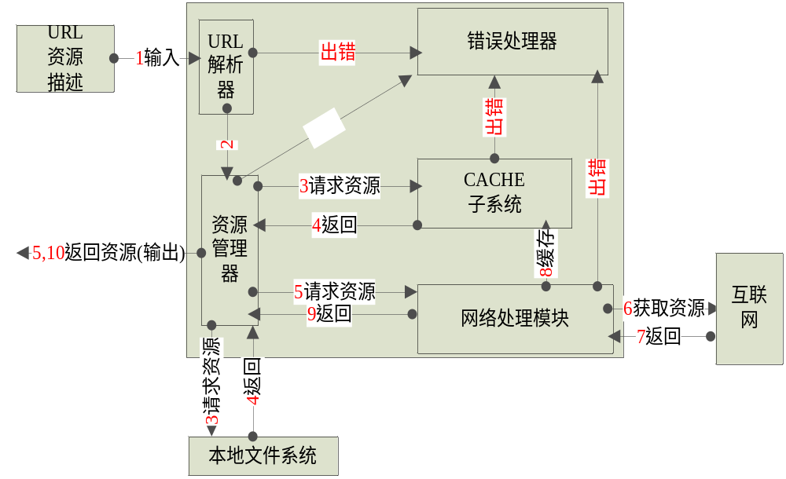
RAL体系结构

Slide 29
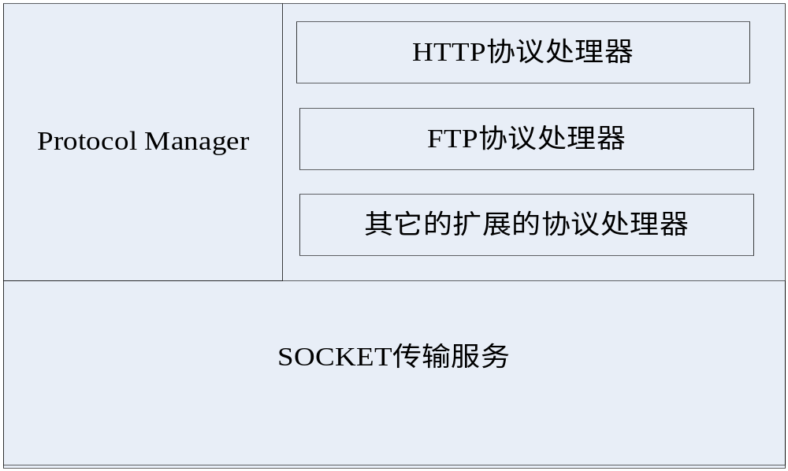
RAL网络处理模块

Slide 30
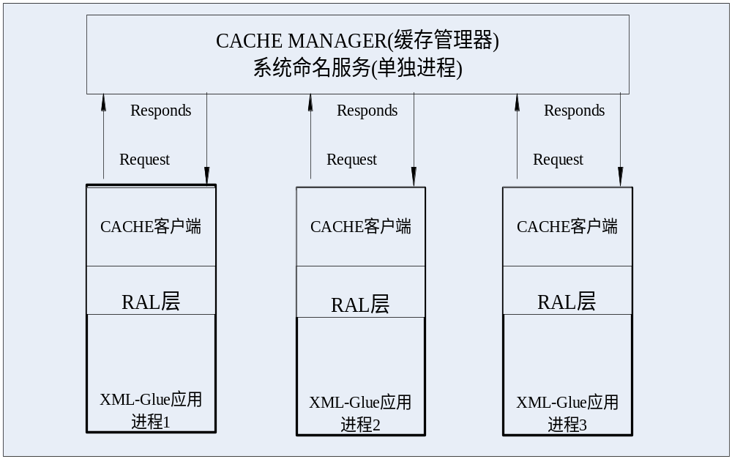
RAL性能优化(CACHE)

Slide 31
RAL的副产品SAAS
RAL可以根据资源的描述自动完成资源的获取和加载.
XML-Glue软件提供商可以把相关的应用以服务的形式布署在服务器上.
XML-Glue软件提供商可以根据不同的用户提供不同的软件配置,实现个性化,满足网络时代的多样化需求

Slide 32
RAL的副产品SAAS(续)
Manifest.xml文件是XML-Glue应用相关配置文件,它记录应用所需要的资源
借助于SOAP协议.客户端向服务器请求某种XML-Glue应用的服务,服务器根据相应的请求把相关的XML-Glue应用的manifest.xml文件的内容封装在相应的应答消息中，并返回给客户端
XML-Glue引擎可以由manifest.xml文件的描述自动加载所算的资源，进行相关的运算

Slide 33
RAL的副产品SAAS(续)
XML-Glue的应用成为某种形式的服务，任意客户端可以根据需要随时使用这些软件服务，实现按需加载等等,这和软件安装的一系列的传统的概念是完全不同的
从软件维护和更新角度来看，当要更新某些功能时，我们仅需在服务器更新相关的DLL和页面描述文件即可，而无须分别对每一个客户分别进行更新。这对软件维护效率的提升是十分明显，也非常高效的。

Slide 34
主要内容
课题研究的背景和意义
XML-Glue元数据计算模型
两种加速机制的分析
RAL加速机制(开发效率和维护效率)
预编译加速机制（运行效率）

Slide 35
预编译机制
脚本语言的解释执行的性质造成了其运行进效率的低下
脚本代码的执行流程由原来的“词法分析-语法分析-语义翻译-生成中间代码-执行”，变为“执行”。

Slide 36
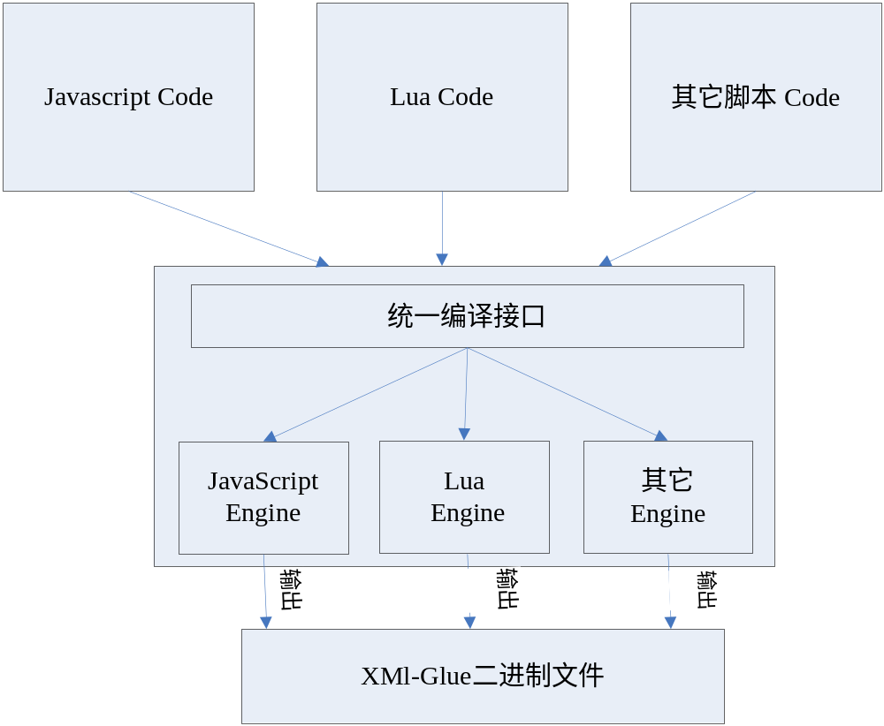
预编译框架

Slide 37
预编译框架(续)
支持多种脚本语言，支持扩展
编译后生成的二进制的文件的格式是一致的
编译框架假设的前提条件 :脚本语言需要有以下两种API：由脚本源代码生成中间代码的API；加载生成的中间代码到脚本运行引擎的Context的API
统一编译接口中方法调用脚本引擎的编译方法生成中间代码，并输出到XML-Glue文件中

Slide 38
谢谢大家！
Questions？

